Slide 1

Thực đơn
Ngày 31/12/2024

Slide 2
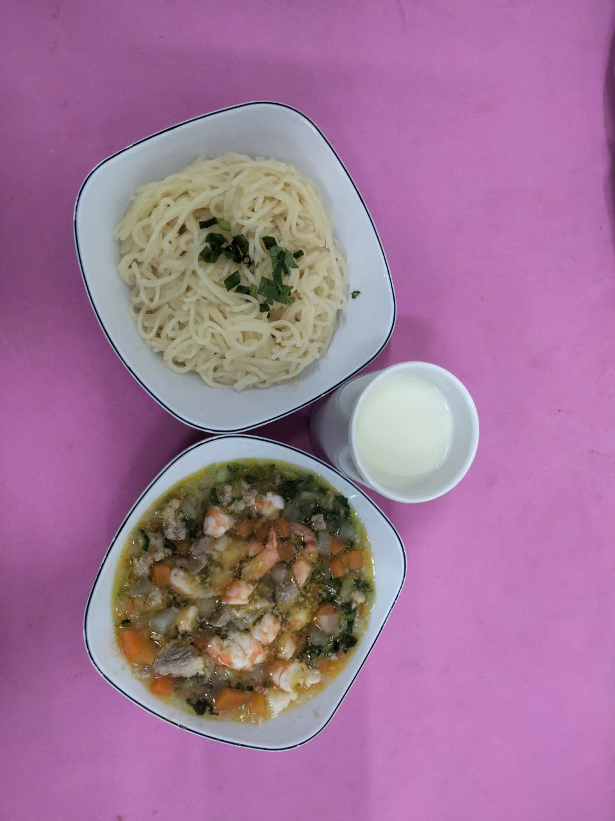
BUỔI SÁNG:
- Mì sợi nấu tôm thịt, cải thìa
- Sữa

Slide 3
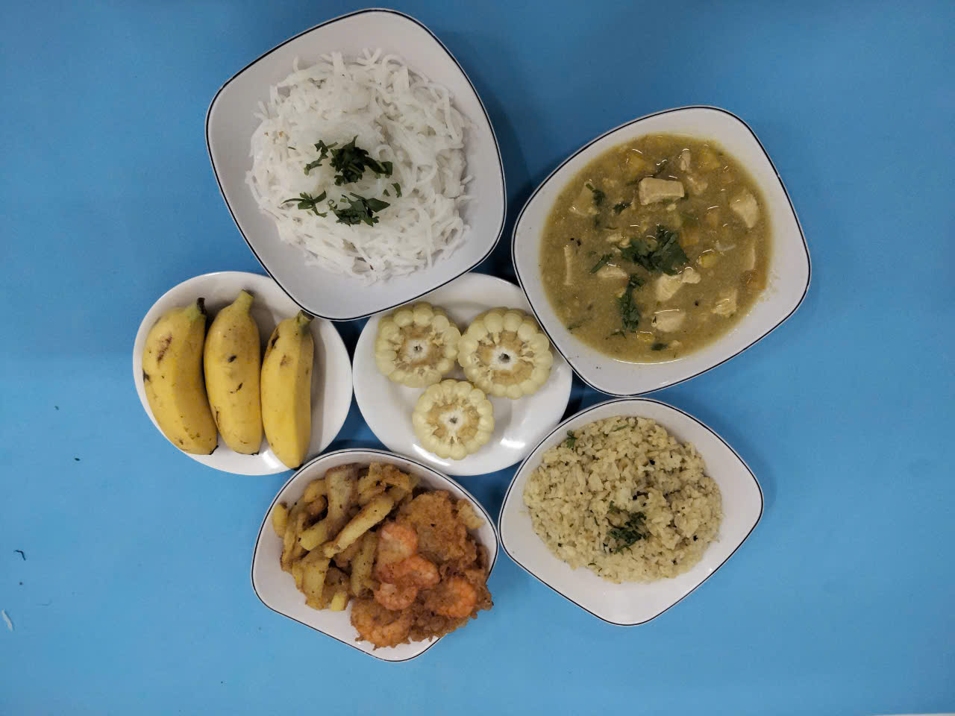
BUỔI TRƯA:
Buffet: Cơm chiên bơ tỏi; Bún cà ri gà; Khoai tây chiên; Tôm chiên bột; Bắp luộc
Tráng miệng: Chuối cau

Slide 4
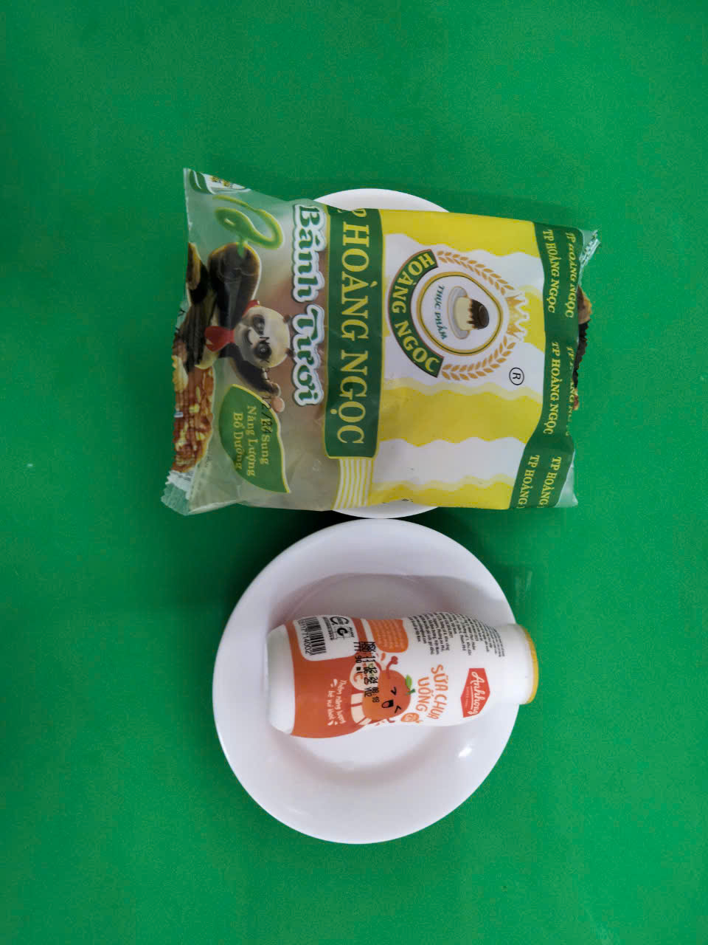
BUỔI XẾ:
Bánh mì cua pho mai
Tráng miệng: Sữa chua vị cam

